Slide 1
CHEMISTRY, 11E
Chapter 1: Chemical Foundations
Zumdahl | Zumdahl | DeCoste, Chemistry, 11th Edition. © 2024 Cengage. All Rights Reserved. May not be scanned, copied or duplicated, or posted to a publicly accessible website, in whole or in part.
Notes:
同學大家好
今天要化學課介紹第一章化學的基礎

Slide 2
Chapter 1
Table of Contents
V
(1.1) Chemistry: An Overview
(1.2) The Scientific Method
(1.3) Units of Measurement
(1.4) Uncertainty in Measurement
(1.5) Significant Figures and Calculations
(1.6) Learning to Solve Problems Systematically
(1.7) Dimensional Analysis
(1.8) Temperature
(1.9) Density
(1.10) Classification of Matter
(1.11) Separation of Mixtures
V
V
V
V
V
V
V
V
Notes:
內容包括化學概論,化學是一門研究物質組成、結構、性質以及變化的科學
接著介紹科學方法,觀察 → 假設 → 實驗 → 分析結果→ 建立理論
測量單位,測量的不確定度有效數字與計算,因次分析, 溫度及密度等等.

Slide 3
Section 1.1
Chemistry: An Overview
Notes:
首先是化學概論

Slide 4
Chemistry - Introduction
Humans have believed that matter is composed of atoms
Recent development - Individual atoms can be viewed by using a scanning tunneling microscope (STM)
  STM - Uses an electron current from a tiny needle to probe the surface of a substance
Notes:
現在我們正式進入第一節課的內容，Chemistry: An Overview（化學概論）。在開始學習化學之前，我想先請大家思考一個問題：我們身邊所有的物質，究竟是由什麼組成的呢？
例如我們每天接觸到的：空氣 水 手機 電腦金屬材料 人體組織 雖然它們看起來完全不同，但科學家相信這些物質其實都有共同的組成基礎，那就是原子（Atom）。
從古希臘時代開始，人類就已經提出一個想法：所有物質都是由非常微小、無法再分割的粒子所組成。因當沒有儀器可以鑑定,這種粒子就是我們講得原子
STM掃描穿隧顯微鏡觀察個別原子
在化學課程中，我們將從原子的角度去了解物質的組成、結構與性質，進一步解釋日常生活以及工程材料中的各種現象。

Slide 5
Scanning Tunneling Microscope (STM) Images
Depict bridges (electrons) that interconnect atoms
STM三個特徵:
量測材料表面的電子密度分布
凸起部分代表原子位置，而原子之間的連接區域代表電子分布或化學鍵結特徵
能夠在奈米尺度上直接觀察原子與電子的排列情形
Notes:
這張掃描穿隧顯微鏡STM 所得到的影像。利用 STM 測量材料表面的電子分布，再經由電腦轉換所產生的影像。
這些一顆一顆凸起的小山峰代表原子所在的位置
而不同顏色代表不同高度紅色、橙色區域代表較高位置綠色代表中間高度藍色代表較低位置
相鄰的凸起區域似乎彼此連接在一起像是橋梁, 代表原子之間共享的電子分布
STM三個特徵量測材料表面的電子密度分布
凸起部分代表原子位置，而原子之間的連接區域代表電子分布或化學鍵結特徵
能夠在奈米尺度上直接觀察原子與電子的排列情形

Slide 6
Configuration of Atoms
Properties of a substance can be determined by the way in which atoms are organized in that substance
Example - Water is composed two atoms, hydrogen and oxygen
  Two hydrogen atoms and one oxygen atom are bound together to form the water molecule
Notes:
物質的性質不僅取決於有哪些原子，更取決於這些原子如何排列與結合。
例如木炭和鑽石都是由碳所構成但性質全不同
課本以水為例子每個水分子都有固定組成：兩個氫原子（Hydrogen）一個氧原子（Oxygen）
一個氧原子與兩個氫原子透過化學鍵結合形成水分子。

Slide 7
Configuration of Atoms
  When an electric current is passed through water, it decomposes to hydrogen and oxygen
    Both chemical elements exist naturally as diatomic (two-atom) molecules
Notes:
水是由氫和氧所組成，那麼我們能不能把水再分解回氫和氧呢？
當電流通過水時，水會分解成氫和氧
利用電能使化學反應發生

Slide 8
Configuration of Atoms
  Decomposition of water to its component elements can be represented in the following manner:
電解水化學反應式
2H₂​O→2H₂​+O₂​
Notes:
我們看電解水的化學反應方程式
2mol水經電解可分解成2mol 氫分子及1mol氧分子

Slide 9
Fundamental Concepts of Chemistry
Matter is composed of various types of atoms
By reorganizing the way the atoms are attached to each other, one substance changes to another
兩個基本概念。
所有物質都是由原子組成
化學反應是原子的重新排列
Notes:
化學最核心、最重要的兩個基本概念。
所有物質都是由原子組成
化學反應是原子的重新排列

Slide 10
Section 1.2
The Scientific Method
Notes:
接下來是1.2節接著介紹科學方法,觀察 → 假設 → 實驗 → 分析結果→ 建立理論

Slide 11
Science
Framework for gaining and organizing knowledge
Procedure for processing and understanding certain types of information
Scientific method
  Lies at the center of scientific inquiry
  Varies based on the nature of a specific problem and the particular investigator involved
Notes:
當我們看到自然界中的現象時，不會只是憑感覺或憑經驗下結論，而是透過觀察、實驗與分析來找出真正的原因。
科學是一套獲取與整理知識的架構。
學習如何提出問題、收集證據，並利用證據找出答案

Slide 12
Figure 1.3 - Fundamental Steps of the Scientific Method
觀察（Observation）發現自然現象。
假設（Hypothesis）提出可能解釋。
實驗（Experiment）利用實驗驗證假設。
理論（Theory）經大量證據支持後形成理論。
預測（Prediction）利用理論預測新的結果。
再實驗驗證持續測試理論的正確性。
必要時修正理論科學是一個持續進步的過程。
Notes:
科學方法的基本步驟
觀察（Observation）發現自然現象。
假設（Hypothesis）提出可能解釋。
實驗（Experiment）利用實驗驗證假設。
理論（Theory）經大量證據支持後形成理論。
預測（Prediction）利用理論預測新的結果。
再實驗驗證持續測試理論的正確性。
必要時修正理論科學是一個持續進步的過程。

Slide 13
Law vs. Theory
Law
  Statement on generally observed behavior
  Summarizes what happens
Theory
  Human inventions
  Attempts to explain why something happens
定律(Law)告訴我們自然界如何運作；理論(Theory)告訴我們自然界為什麼這樣運作。
Notes:
定律law:對自然界普遍觀察到現象的描述
例如質量守恆定律（Law of Conservation of Mass）
化學反應前後總質量保持不變
理論:理論是人類建立出來的解釋模型。
動力分子理論（Kinetic Molecular Theory）
因為分子運動和碰撞頻率的變化，所以造成壓力與體積的關係。
PV=Constant

Slide 14
Section 1.3
Units of Measurement
Notes:
接下來是1.3測量單位

Slide 15
Measurement
Consists of two essential parts, a number and a scale (unit)
Standard systems of units
  English system - Used in the United States
  Metric system
  SI system (International System)
    Based on the metric system and units derived from the metric system
Notes:
一個完整的測量結果必須包含兩個基本部分：數值（number）和單位（unit）。
如果每個國家都使用自己的單位系統，科學家彼此之間就很難溝通。
因此國際間建立了一套統一的單位標準。SI system
目前是全球科學研究與工程領域共同使用的標準單位系統。
長度公尺m
質量公斤kg
時間秒s

Slide 16
Table 1.1 - Fundamental SI Units
Notes:
不同的物理量質量,長度,時間,溫度,電流等
例如質量SI單位為公斤符號是kg
時間SI單位是秒符號是s
物質量SI單位是莫耳符號是mol

Slide 17
Table 1.2 - Prefixes Used in the SI System
Notes:
上一張投影片我們介紹了SI基本單位，但如果每次都用基本單位表示所有數值，當數字太小或是太大，非常不方便閱讀會很麻煩
例如以符號英文大寫G giga表示10的9次方也就是十億
以符號英文小寫n nano表示10的-9次方也就是十億分之一
希臘符號u表示百萬分之一micro
讓我們能用簡潔的方式表示各種大小。

Slide 18
Table 1.3 - Some Examples of Commonly Used Units
Notes:
我們要學會對各種單位的大小有基本概念，才能判斷測量結果是否合理。這張表列出了長度、質量及體積的一些日常生活例子。
例如一枚硬幣的厚度大約是 1 毫米（mm）。一枚硬幣的直徑約為 2.5 公分。
汽水罐體積約 360 mL毫升

Slide 19
Figure 1.4 - Measurement of Volume
Notes:
體積其實是由三個方向的長度所決定。
單位通常是：立方公尺（m³）立方公分（cm³）立方公寸（dm³）
彼此間可藉由單位換算進行轉換
例如立方公尺要轉換成立方公寸必須乘上1000倍

Slide 20
Figure 1.5 - Common Types of Laboratory Equipment Used to Measure Liquid Volume
Notes:
在實驗室常使用不同的玻璃儀器量測液體的體積
從左到右分別是量筒,移液管,滴定管,容量瓶
圖中是一個100 mL量筒可用來量測液體體積或轉移液體,優點操作簡單讀值方便,缺點精確度較低, 100mL而言精確度±0.5mL
移液管能準確轉移固定體積液體
滴定管精確控制液滴流量用作酸鹼滴定
容量瓶並不是拿來量很多次體積是用來配製精確濃度的溶液,圖中有一刻線標示250mL,當液面到達刻線時，瓶內體積剛好是250mL

Slide 21
Mass and Weight
Mass: Measure of the resistance of an object to a change in its state of motion
  Measured by the force necessary to give an object a certain acceleration
Weight: Force exerted by gravity on an object
  Varies with the strength of the gravitational field
質量(Mass):物體所含物質的多寡以及抵抗運動改變的能力
重量(Weight):重力作用在物體上的力
質量不變但重量則會隨重力大小而改變
Notes:
質量與重量有何不同
在日常生活中很常混著講,視為相同
但其實是不同物理意義
質量表示物體所含物質的多寡以及抵抗運動改變的能力。
SI單位kg
重量是是重力作用在物體上的力。
SI單位是N
質量不變、重量則會隨重力大小而改變, 你在地球月球外太空會因為重力不同影響重量

Slide 22
Section 1.4
Uncertainty in Measurement
Notes:
接下來是1.4節測量的不確定度

Slide 23
Certain and Uncertain Digits
Certain digits
  Numbers that remain the same regardless of who measures them
Uncertain digits
  Digits that must be estimated and therefore vary
While reporting a measurement, record all certain digits plus the first uncertain digit
報告測量結果時，應記錄所有確定數字，再加上一位不確定數字(估計值)。
Notes:
任何測量都不可能百分之百精確
我們必須了解哪些數字是確定的，哪些數字是不確定的。
假設有一支最小刻度為 0.1 cm 的尺, 某物體長度座落在5.2到5.3之間,
不同仁判斷小數點第2位會有所不同, 可能是5.23或5.24
3和4則是不確定數字,是估計值
報告測量結果時，應記錄所有確定數字，再加上一位不確定數字。

Slide 24
Measurement of Volume Using a Buret
Volume is read at the bottom of the liquid curve, which is called the meniscus
  Meniscus of the liquid occurs at about 20.15 mL
    Certain digits - 20.1
    Uncertain digit - 20.15
讀取最低點
滴定管通常記錄至小數點後兩位，即 0.01 mL
Notes:
如何利用滴定管量測液體體積
使用滴定管讀取液體體積時，我們不是看液面的最上方，而是要讀取液面彎曲處最低點的位置。這個彎曲的液面稱為彎月面（Meniscus）。
造成彎月面的原因是液體與玻璃之間存在附著力，因此液面會呈現向下凹陷的形狀。
彎月面的最低點位於大約 20.15 mL 的位置，所以我們的量測結果應記錄為 20.15 mL。
20.1 mL 是可以明確判讀的數字，稱為確定數字
最後一位 5 則是根據刻度間距進行估讀得到的數字，因此稱為不確定數字
滴定管通常記錄至小數點後兩位，即 0.01 mL

Slide 25
Uncertainty
A measurement always has some degree of uncertainty
  Uncertainty of a measurement depends on the precision of the measuring device
Significant figures(有效數字): Numbers in which the certain digits and the first uncertain digit are recorded
  Uncertainty in the last number is always assumed to be ±1 unless otherwise indicated
上一頁投影片有效數字 20.15±0.01mL
Notes:
任何量測結果都一定包含某種程度的不確定性
原因在於沒有任何量測儀器是完全精確的，不論是直尺、電子天平、量筒、滴定管或溫度計，都存在解析度的限制。因此，即使我們非常小心地進行實驗，量測結果仍然會有一定的誤差範圍。
有效數字是指量測結果中所有可以確定的數字加上第一個估計的不確定數字

Slide 26
Example 1.1 - Uncertainty in Measurement
In analyzing a sample of polluted water, a chemist measured out a 25.00-mL water sample with a pipet(移液管)
  At another point in the analysis, the chemist used a graduated cylinder (量筒)to measure 25 mL of a solution
  What is the difference between the measurements 25.00 mL and 25 mL?
這兩個數值雖然代表的體積大小接近，但是所表達的精確度卻完全不同。
25.00 mL代表有效數字25.00±0.01 mL
25mL代表有效數字25±1 mL
Notes:
接下來我們利用一個實際例子來說明量測不確定度與有效數字的重要性。假設一位化學家正在分析受污染的水樣。在實驗過程中，他利用移液管（Pipet）量取了一份 25.00 mL 的水樣。
而在另一個實驗步驟中，他使用量筒（Graduated Cylinder）量取 25 mL 的溶液。這時候大家可能會認為：「25.00 mL 和 25 mL 不都是 25 毫升嗎？」事實上，這兩個數值雖然代表的體積大小接近，但是所表達的精確度卻完全不同。
這兩個數值雖然代表的體積大小接近，但是所表達的精確度卻完全不同。
25.00 mL代表有效數字25.00±0.01 mL
25mL代表有效數字25±1 mL

Slide 27
Example 1.1 - Solution
Even though the two volume measurements appear to be equal, they convey different information
  The quantity 25 mL means that the volume is between 24 mL and 26 mL, whereas the quantity 25.00 mL means that the volume is between 24.99 mL and 25.01 mL
  The pipet measures volume with much greater precision than does the graduated cylinder
量筒(graduated cylinder)量測25mL，實際體積24 mL∼26 mL
移液館(pipet)量測25.00mL，實際體積24.99 mL∼25.01 mL
移液管所得到的量測結果通常比量筒更可靠，也具有更小的不確定度
Notes:
這題的解答
量筒(graduated cylinder)量測25mL，實際體積24 mL∼26 mL
移液館(pipet)量測25.00mL，實際體積24.99 mL∼25.01 mL
移液管所得到的量測結果通常比量筒更可靠，也具有更小的不確定度

Slide 28
Accuracy and Precision
Accuracy(準確度): Agreement of a particular value with the true value
Precision(精密度): Degree of agreement among several measurements of the same quantity
  Represents the reproducibility of a given type of measurement
準確度是指量測值與真實值之間的接近程度
精密度反映的是量測結果的再現性
Notes:
接下來我們要介紹科學量測中兩個非常重要，但也經常被混淆的概念，那就是準確度（Accuracy）與精密度（Precision）。
準確度是指：量測值與真實值（True Value）之間的接近程度。
準確度（Accuracy）關心的是「量得對不對」。
精密度（Precision）多次重複量測同一個物體時，各測量結果彼此接近的程度。
精密度反映的是量測結果的再現性

Slide 29
Figure 1.7 - The Results of Several Dart Throws Show the Difference between Precise and Accurate
Notes:
這張圖利用射飛鏢的例子，幫助我們理解準確度（Accuracy）和精密度（Precision）之間的差異。
藍色同心圓的中心代表真實值（True Value），而每一支飛鏢則代表一次量測結果。
(a)既不準確，也不精密
飛鏢彼此距離很遠,沒有集中在一起,也沒有靠近靶心
(b)精密但不準確
再現性好但射不準, 要設到靶心
(c)準確且精密
飛鏢不但集中在一起，而且圍繞在靶心附近
每次量測結果很一致，因此精密度高
量測結果接近真實值，因此準確度高

Slide 30
Types of Errors
Random error (intermediate error)
  Measurement has an equal probability of being low or high
  Occurs in estimating the value of the last digit of a measurement
Systematic error (determinate error)
  Occurs in the same direction each time
  Either always high or always low
隨機誤差
系統誤差
Notes:
接下來我們要介紹實驗量測中兩種最常見的誤差來源，分別是：
隨機誤差（Random Error）
系統誤差（Systematic Error）
隨機誤差:測量結果有時偏高、有時偏低，而且沒有固定方向
如何減少隨機誤差？量測次數越多，平均值通常越接近真實值。
系統誤差:每次誤差都朝同一個方向發生
如何減少系統誤差？儀器校正、修正方法

Slide 31
Example 1.2 - Precision and Accuracy
To check the accuracy of a graduated cylinder, a student filled the cylinder to the 25-mL mark using water delivered from a buret and then read the volume delivered
Notes:
接下來我們來看『範例 1.2』，我們要透過一個實際的例子，來探討精密度（Precision）與準確度（Accuracy）的概念。
在這個情境中，有一位學生想要檢查量筒的準確度。為了測試它，他把量筒加水加到剛好 25 毫升（25-mL） 的刻度。
但是，要怎麼知道量筒上的這個刻度到底準不準呢？於是他利用了滴定管（buret）來量測並讀取了滴定管實際流出的水體積

Slide 32
Example 1.2 - Precision and Accuracy
Following are the results of five trials:
Trial | Volume Shown by Graduated Cylinder | Volume Shown by the Buret
1 | 25 mL | 26.54 mL
2 | 25 mL | 26.51 mL
3 | 25 mL | 26.60 mL
4 | 25 mL | 26.49 mL
5 | 25 mL | 26.57 mL
Average | 25 mL | 26.54 mL
  Is the graduated cylinder accurate?
  不準確（Not accurate）
Notes:
現在我們來看看這位學生做了五次實驗（Five trials）後得到的數據
滴定管所顯示的實際體積26.54、26.51、26.60、26.49 和 26.57 mL。
平均體積是 26.54 mL。
這個量筒準確嗎？（Is the graduated cylinder accurate?）
不準確（Not accurate）
這五次滴定管讀取的數值（26.54、26.51、26.60...）彼此非常接近！這代表這組測量數據具有很高的精密度（Precision）

Slide 33
Example 1.2 - Solution
The results of the trials show good precision (for a graduated cylinder)
  The student has good technique
  Note that the average value measured using the buret is significantly different from 25 mL
  Thus, this graduated cylinder is not very accurate
    It produces a systematic error (in this case, the indicated result is low for each measurement)
實驗操作技術非常好
這個量筒並不是很準確
精密度高並不等於準確度高
Notes:
這五次實驗的結果顯示了很好的精密度（Good precision）。以一個普通量筒的標準來看，每次測量出來的數值都非常接近。這說明了什麼？
這代表這位學生的實驗操作技術非常好（The student has good technique）！
他的手很穩，每次看刻度、倒水的動作都高度一致，所以排除了人為操作不穩定帶來的隨機誤差。
滴定管測量出來的平均值（26.54 mL），跟量筒上的 25 mL 相比，有著顯著的差距（Significantly different）。
因此，我們的結論是：這個量筒並不是很準確
操作很完美（高精密度），但儀器本身有問題。它產生了所謂的系統誤差（Systematic error）
精密度高並不等於準確度高。唯有儀器準確、操作也精準，我們才能得到真正可靠的實驗數據

Slide 34
Join In
The boiling point of a liquid was measured in the lab, with the following results:
Trial | Boiling point
1 | 22.0°C ± 0.1
2 | 22.1°C ± 0.1
3 | 21.9°C ± 0.1
  The actual boiling point of the liquid is 28.7°C
Notes:
表格中的數據：第一次測得 22.0°C，第二次是 22.1°C，第三次是 21.9°C。
每一次的測量都有正負 0.1°C 的誤差範圍。
這三次的數據彼此接近嗎？沒錯，它們非常接近，都在 22°C 左右，落差不超過 0.1°C。
這代表我們在操作實驗時，每一次重複實驗所得到的結果都很一致，也就是說這個實驗具有高度的「精密度」，或者我們說它的「再現性」非常好。
這款液體真正的實際沸點其實是 28.7°C
做出來的數據大約是 22°C，但真正的答案應該是 28.7°C，這兩者之間差了將近 7°C。
準確度」是很低的
這在科學實驗中是一個非常經典的狀況。高精密度、低準確度。這通常意味著實驗過程中可能存在「系統性誤差」，
使用的溫度計可能沒有校正，導致每一次量出來的溫度都固定偏低了。

Slide 35
Join In
The results of the determination of the boiling point are:
  accurate and precise
  precise but inaccurate
  accurate but imprecise
  inaccurate and imprecise
b. 精密但不準確
測量結果高度一致，然而，它們距離真實值相對較遠。
Notes:
剛才的數據分析，這題的正確答案就是 b. precise but inaccurate（精密但不準確）。
這些測量結果很精密，因為它們彼此高度一致。然而，它們距離真實值相對較遠，因此並不準確。
Correct answer
precise but inaccurate
The measurements are precise because they are all in close agreement with one another
However, they are relatively far from the true value, so they are inaccurate

Slide 36
Join In
_____ reflects the reproducibility of a given type of measurement
  Accuracy
  Precision
  Certainty
  Systematic error
  Random error
b. Precision 精密度
如果測量結果彼此相對接近，那就是精密的，而這與它們距離真實答案有多近無關。
Notes:
如果測量結果彼此相對接近，那就是精密的，而這與它們距離真實答案有多近無關。
Correct answer
Precision
Measurements are precise if they are relatively close to one another, regardless of how close they are to the true answer

Slide 37
Join In
_____ is the agreement of a particular value with the true value
  Accuracy
  Precision
  Certainty
  Systematic error
  Random error
a. Accuracy（準確度）
如果測量結果與真實值高度一致，它就是一個準確的測量。
Notes:
某個特定數值與真實值（true value）的一致程度」叫做什麼？
這題的正確答案要選 a. Accuracy（準確度）。
如果測量結果與真實值高度一致，它就是一個準確的測量。
Correct answer
Accuracy
If a measurement is in close agreement with the true value, it is an accurate measurement

Slide 38
Section 1.5
Significant Figures and Calculations
Notes:
接下來是1.5節有效位數與計算

Slide 39
Rules for Counting Significant Figures
Nonzero integers
  Always count as significant figures
Zeros - There are three classes of zeros
  Leading zeros 前導零 ex: 0.0025 兩位有效數字 (前導零不算)
  Captive zeros 夾心零 ex: 1.008 四位有效數字 (夾心零要算)
  Trailing zeros 尾隨零 ex: 100.0 四位有效數字 (有小數點尾隨零要算)
  ex: 100 一位有效數字(沒有小數點尾隨零不算)
非零整數 1-9 永遠都算作有效數字
Notes:
這頁投影片講述有效數字的計數規則
第一條規則，關於「非零整數」（Nonzero integers）。這個最簡單，只要不是零的數字，也就是 1 到 9 這些數字，它們「永遠都算作有效數字」
第二條規則關於零,零出現在不同的位置，代表的意義就完全不同。
第一類叫做「前導零」（Leading zeros），也就是出現在所有非零數字最前面的那些零。
第二類叫做「夾心零」或「置中零」（Captive zeros），顧名思義，就是被夾在兩個非零數字中間的零。
第三類叫做「尾隨零」或「後置零」（Trailing zeros），也就是出現在整串數字最後面的零。
以下舉幾個例子

Slide 40
Rules for Counting Significant Figures
Exact numbers
  Determined by counting and not by using a measuring device
  Assumed to have an infinite number of significant figures
  Can arise from definitions
  Example - 2 in 2πr
完全準確的數字
無限多位有效數字
數出來的，而不是用儀器量出來的 ex. 桌上有兩本書
它來自於「定義」 ex. 1公斤等於 1000 克
Notes:
學完了非零整數跟各種零的規則後，我們來看有效數字的最後一個分類，也就是第三條規則：「完全準確的數字」
有兩種分別是數出來的以及來自於「定義」
如下所述

Slide 41
Counting Significant Figures (Sig. Figs.): Classes of Zeroes
Leading zeros
  Zeros that precede all the nonzero digits
  Do not count as sig. figs.
  Example - 0.0025 has only two sig. figs.
Captive zeros
  Zeros between nonzero digits
  Always count as sig. figs.
  Example - 1.008 has four sig. figs.
所有非零數字「最前面」的零不算作有效數字
被夾在兩個非零數字「中間」的零都要算進去
Notes:
這裡整理剛提到的規則
如下所述

Slide 42
Counting Significant Figures (Sig. Figs.): Classes of Zeroes
Trailing zeros
  Zeros at the right end of the number
  Significant only if the number contains a decimal point
  Examples -100 has only one sig fig whereas 1.00 × 10² has three sig. figs.
尾隨零只有當這個數字「包含小數點」時，這些尾隨零才算作有效數字。如果沒有小數點，它們就不算。
Notes:
尾隨零只有當這個數字「包含小數點」時，這些尾隨零才算作有效數字。如果沒有小數點，它們就不算。
第一個例子是 100。大家注意看，這個 100 後面沒有小數點。所以這兩個尾隨零不算，它只有一位有效數字（has only one sig fig）。
第二個例子，如果是寫成科學記號的 1.00 × 10²。因為 1.00 裡面有一個清清楚楚的小數點，所以小數點後面的那兩個零通通都要算進去。因此，它一共有三位有效數字（has three sig. figs.）。

Slide 43
Exponential Notation
Advantages
  Number of significant figures can be easily indicated
  Fewer zeros are required to write a very large or very small number
Example
  0.000060 is much more conveniently represented as 6.0 × 10^{–5}
    Number has two significant figures
科學記號
可以非常輕鬆、明確地表示出有效數字的位數
非常大或非常小的數字時，可以少寫很多個零
Notes:
這頁投影片要談Exponential Notation（指數記數法，也就是我們常說的科學記號）

Slide 44
Interactive Example 1.3 - Significant Figures
Give the number of significant figures for each of the following results:
  A student’s extraction procedure on tea yields 0.0105 g of caffeine
  A chemist records a mass of 0.050080 g in an analysis
  In an experiment a span of time is determined to be 8.050 × 10^{–3} s
三位有效數字
五位有效數字
四位有效數字
Notes:
題目1.3要求我們指出下列各個測量結果的有效數字位數
a小題一位學生從茶葉中萃取出了 0.0105 克 的咖啡因
前導零不算夾心零算1、0、5，一共有三位有效數字
b小題化學家在分析中記錄的質量是 0.050080 克。
從 5 開始往後數：5、0、0、8、0，一共有五位有效數字。
c小題實驗中測得的一段時間是 8.050x10^{-3} 秒
8、0、5、0 通通都有意義，一共有四位有效數字。

Slide 45
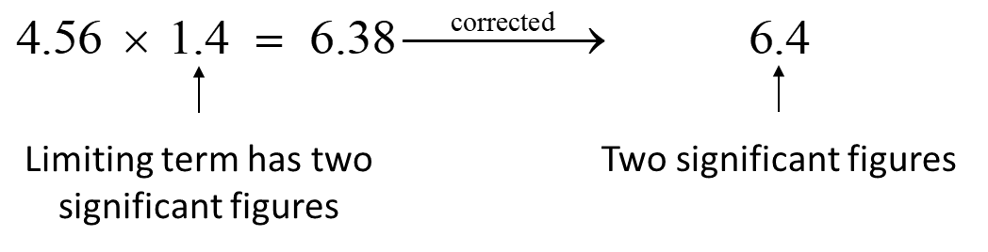
Rules for Significant Figures in Mathematical Operations
Multiplication or division
  Number of significant figures in the result is the same as the number in the least precise measurement used in the calculation
3位有效數字
2位有效數字
  Product should have only two significant figures
Notes:
此頁投影片講解數學運算中的有效數字規則。當我們把實驗數據拿來做加減乘除時，答案到底該保留幾位數字？
有效數字位數，必須跟參與計算的數據中「位數最少」的那一個一模一樣。
我們看簡報的例子

Slide 46
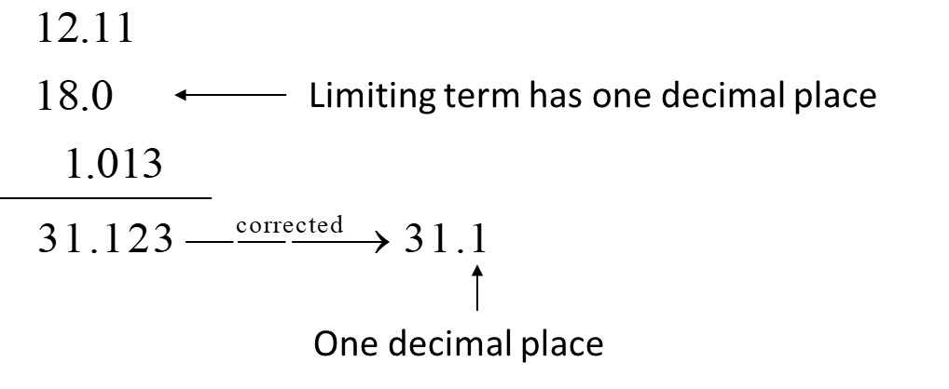
Rules for Significant Figures in Mathematical Operations
Addition or subtraction
  Result has the same number of decimal places (小數點後的位數) as the least precise measurement used in the calculation
  Example
小數點後有兩位
小數點後有一位
小數點後有三位
結論: 乘除法比的是總位數，加減法比的是小數點後面的位數。(取最小位數)
Notes:
將 12.11、18.0 和 1.013 這三個數字加在一起

Slide 47
Rules for Rounding
In a series of calculations, round off only after carrying the extra digits through to the final result
If the digit to be removed is:
  Less than 5 - Preceding digit stays the same
    Example - 1.33 rounds to 1.3
  Greater than or equal to 5 - Preceding digit is increased by 1
    Example - 1.36 to 1.4
Do not round sequentially
Notes:
四捨五入例如有效位數保留到小數點第一位
如下所述

Slide 48
Interactive Example 1.4 - Significant Figures in Mathematical Operations
Carry out the following mathematical operations, and give each result with the correct number of significant figures
  1.05 × 10^{–3} ÷ 6.135
  21 – 13.8 (7.2)
(0.000171149)
1.71x10⁻⁴ (乘除法比的是「總位數」)
7 (加減法比的是「小數點後面的位數」)
「乘除法看總位數」與「加減法看小數點後位數」並且最後四捨五入
Notes:
執行下列的數學運算，並以正確的有效數字位數給出最終答案
「乘除法看總位數」與「加減法看小數點後位數」
必且最後四捨五入

Slide 49
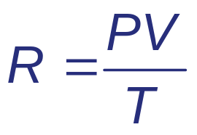
Interactive Example 1.4 - Significant Figures in Mathematical Operations
As part of a lab assignment to determine the value of the gas constant (R), a student measured the pressure (P), volume (V), and temperature (T) for a sample of gas, where
  The following values were obtained:
    P = 2.560
    T = 275.15
    V = 8.8
  Calculate R to the correct number of significant figures
Notes:
透過一個實驗室的實際應用，來複習「數學運算中的有效數字（Significant Figures）」。
為了求得氣體常數 (R) 的值，測量了一組氣體的壓力 (P)、體積 (V) 和溫度(T)。題目給我們的公式非常簡單，就是：
R=PV/T
將實驗中量測到的具體數據, P T V帶入公式
即可求得R值, 此題主要考同學知不知道有效位數要寫到第幾位

Slide 50
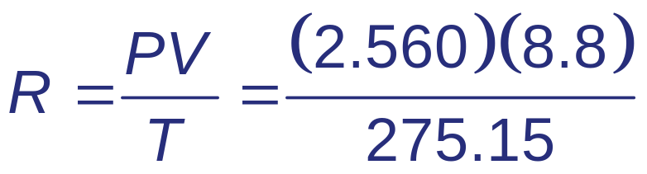
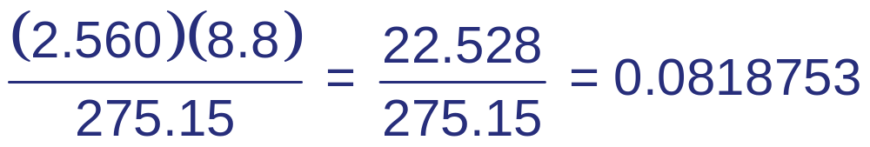

Interactive Example 1.4 – Solution
4位有效數字
2位有效數字
(乘除法看總位數)
5位有效數字
  The correct procedure for obtaining the final result can be represented as follows:
Notes:
乘除法看總位數, 取最小有效位數.
壓力有效數字是4, 體積力有效數字是2,溫度有效數字是5
因此總位數最小是2
0.0818753要寫到2位有效位數
0.082也可寫成科學記號8.2X10-2

Slide 51
Join In
Express 3140 in scientific notation
  3.14 × 10³
  3.14 × 10^{–3}
  3.140 × 10³
  3.140 × 10^{–3}
答案是a 3.14 × 10³
在科學記號中，如果沒有特別指定是有效數字，通常不予保留整數末尾的 0。
Notes:
這題在問將3140以科學記號表示
答案是a 3.14 × 10³
在科學記號中，如果沒有特別指定是有效數字，通常不予保留整數末尾的 0
Correct answer
3.14 × 10³
10³ = 1000 and 3.14 × 1000 = 3140
We lose the zero because it is not significant (it is a placeholder)
If the zero was significant, we should write the number as “3140”

Slide 52
Join In
After performing a calculation in the lab, the display on your calculator reads “0.023060070”
  If the number in the answer is to have five significant figures, what result should you report?
    0.0230
    0.00231
    0.023060
    0.2367
    0.02306
三位有效數字
三位有效數字
三個原則:
1.最前面的零（領頭零）都不是有效數字
2.夾在非零數字中間的零，全部都算有效數字
3.小數點後面的末尾零，是為了表示精確度，所以也都算有效數字
五位有效數字
四位有效數字
四位有效數字
答案C 0.023060
Notes:
題目提到，我們在實驗室做完計算後，計算機螢幕上顯示了一串很長的數字：「0.023060070」。題目要求是：如果最終答案只需要保留「五位有效數字」，那我們應該回報哪一個數值？
三個原則:
1.最前面的零（領頭零）都不是有效數字
2.夾在非零數字中間的零，全部都算有效數字
3.小數點後面的末尾零，是為了表示精確度，所以也都算有效數字
答案C 0.023060
Correct answer
0.023060
The leading zeros are not significant, but the captive zero and the trailing zero are significant

Slide 53
Section 1.7
Dimensional Analysis
Notes:
接下來是第1.7節, 因次分析

Slide 54
Dimensional Analysis (Unit Factor Method)
Helps convert a given result from one system of units to another
Table 1.4 Metric-English Equivalents
Notes:
表 1.4：公英制對換表。這裡列出了三個日常與實驗中最常見的物理量對換關係：
長度,質量,體積
1 公尺等於 1.094 碼
1 英吋等於2.54 公分
在實際應用時，我們會利用這些等價關係來建立「單位換算因子」
將數值從一種單位系統轉換到另一種單位系統

Slide 55
Problem-Solving Strategy - Converting from One Unit to Another
Use the equivalence statement that relates the two units
Derive the appropriate unit factor by looking at the direction of the required change to cancel the unwanted units
Multiply the quantity to be converted by the unit factor to give the quantity with the desired units
解題策略：如何進行單位轉換
1.找出連結這兩個單位的「等價關係式」（Equivalence Statement）
2.推導出合適的「單位換算因子」（Unit Factor），也就是消去不想要的單位
3.將原本要轉換的數值，乘以這個單位換算因子
Notes:
如何進行單位轉換
三個步驟1.找出連結這兩個單位的「等價關係式」, 例如公尺與公分等價關係, 1公尺=100公分
2.單位換算因子也就是消去不想要的單位, 如果要把公分消去, 公分就不須寫在分母,這我們之後解例題再講
3. 乘上單位換算因子

Slide 56
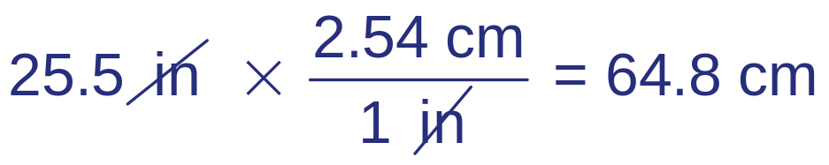
Interactive Example 1.6 - Unit Conversions II
You want to order a bicycle with a 25.5-in frame, but the sizes in the catalog are given only in centimeters
  What size should you order?
題目問 25.5in(英吋)=?cm(公分)
等價關係(equivalence statement ) 1 in= 2.54 cm
消去「in英吋」並保留「cm公分」
進行計算
Notes:
假設您今天想要訂購一台車架尺寸為 25.5 英吋的腳踏車，但是當您打開廠商的商品型錄時，發現上面所有的尺寸全都只用「公分」來標示。這時候，我們到底應該選擇哪一個尺寸才對呢？
這題再問25.5in=?cm
照著步驟解題
等價關係(equivalence statement ) 1 in= 2.54 cm
消去「in英吋」並保留「cm公分」
進行計算

Slide 57
Section 1.8
Temperature
Notes:
1.8節溫度

Slide 58
Systems for Measuring Temperature
Celsius scale and Kelvin scale are used in the physical sciences
  Size of the temperature unit (the degree) is the same
  Temperature in Celsius units is designated °C, and temperature in Kelvin scale is symbolized by the letter K
Fahrenheit scale is used in the engineering sciences
Notes:
接下來我們來認識幾種常見的溫度測量系統
科學中常使用使用的「攝氏（°C）」與「絕對溫標（K）」。這兩個系統最關鍵的特點是，它們的每度單位大小是完全相同的，唯一的差別在於零點的定義不同。工程科學中常用的「華氏溫標」，在許多美制工程圖資或規範中

Slide 59
Figure 1.8 - Normal body temperature on the Fahrenheit, Celsius, and Kelvin scales
冰點
Notes:
圖片呈現了華氏、攝氏與絕對溫標（克氏）在測量「人體正常體溫」時的對照與換算關係。
藍色基線代表的是水的冰點三個系統中分別被定義為：
華氏：32°F
攝氏：0°C
克氏（絕對溫標）：273.15 K
紅色橫線，這代表人類的正常體溫。在美國常用的華氏溫度計上，讀數顯示為 98.6°F。
如何把華氏轉成攝式以及凱式溫度

Slide 60
Kelvin and Celsius Scales
Differ in their zero points
Conversion between the scales requires an adjustment for the different zero points
攝氏溫標的零點是以水的冰點為基準，而克氏溫標的零點則是科學上的絕對零度。
Notes:
此投影片說明了克氏溫標（絕對溫標）與攝氏溫標之間的邏輯關係與轉換公式。
不同點在於零點定義不同
攝氏溫標的零點是以水的冰點為基準，而克氏溫標的零點則是科學上的絕對零度。
克氏溫度等於攝氏溫度加上 273.15。
反過來說，攝氏溫度等於克氏溫度減去 273.15。

Slide 61
Fahrenheit and Celsius Scales
Degree sizes and the zero points are different
Conversion between these scales considers two adjustments
  One for degree size
  One for the zero point
單位的每度大小（Degree sizes）不同
零點（Zero points）定義不同
Notes:
華氏與攝氏之間的轉換要稍微複雜一些。因為這兩個溫標系統存在著兩個根本的不同：第一是單位的每度大小（Degree sizes）不同，第二是它們的零點（Zero points）定義也不同。

Slide 62
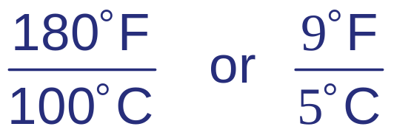
Fahrenheit and Celsius Scales: Difference in Degree Size
212°F = 100°C and 32°F = 0°C
  Thus, 180° on the Fahrenheit scale is equivalent to 100° on the Celsius scale, and the unit factor is
Notes:
藉由這頁投影片學習如何華氏溫度及攝氏溫度轉換
以水的沸點與冰點作為比較基準
華氏的沸點與冰點分別是 212 度和 32 度，兩者相差了 180 度
攝氏的沸點與冰點是 100 度和 0 度，相差了 100 度。
我們將這個關係寫成換算因子，180oF=100oC。經過約分之後，就可以簡化成最常用的比例9oF=5oC。
現在我們只先解決第一件事情,就是每單位大小不一樣.

Slide 63
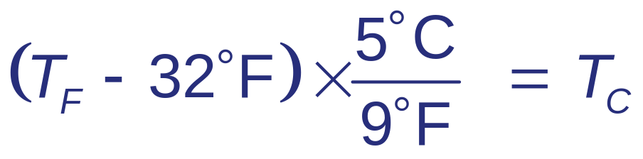
Fahrenheit and Celsius Scales: Different Zero Points
Converting from Fahrenheit to Celsius
華氏轉攝氏
  T_{F} - Temperature on the Fahrenheit scale
  T_{C} - Temperature on the Celsius scale
Notes:
接下來解決第二件事情, 零點位置不同
華氏溫
華氏溫度先減去 32°F。這個減法的目的，就是為了把華氏溫度的起跑點重新對齊到攝氏的 0 度。所以當我們要進行轉換時，必須先扣除這個零點差距。
在乘上換算因子5C/9F

Slide 64
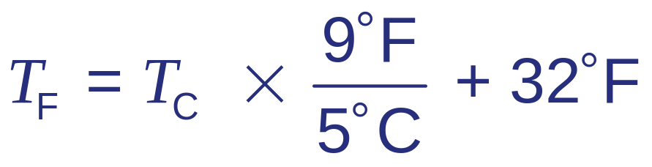
Fahrenheit and Celsius Scales: Different Zero Points
Converting from Celsius to Fahrenheit
攝氏轉華氏
  T_{F} - Temperature on the Fahrenheit scale
  T_{C} - Temperature on the Celsius scale
Notes:
先將已知的攝氏溫度乘以五分之九, 這個乘法步驟是先將比較寬的攝氏刻度格數，放大轉換為比較細的華氏刻度格數。放大完刻度之後，我們必須再加上 32°F。這是因為華氏的冰點起點比攝氏高了 32 度，我們必須加上這個零點差距，才能正確對齊華氏溫標的起跑點。

Slide 65
Example 1.12 - Temperature Conversions II
One interesting feature of the Celsius and Fahrenheit scales is that –40°C and –40°F represent the same temperature
  Verify that this is true
Notes:
攝氏的 -40C和華氏的-40F，其實代表的是完全相同的溫度。這也是這兩個溫標在整個數線上唯一數值重合的地方。
題目要求我們「驗證這項事實是否正確」

Slide 66
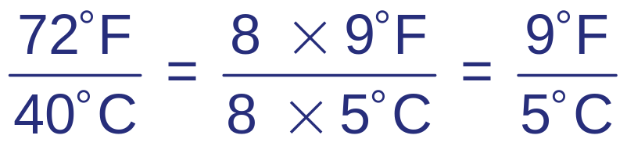
Example 1.12 – Solution
  The difference between 32°F and –40°F is 72°F
  The difference between 0°C and –40°C is 40°C
The ratio of these is
  Thus –40°C is equivalent to –40°F
Notes:
華氏冰點 32°F 到 -40oF 相差了 72°F
攝氏冰點 0°C 到 -40C 相差了 40°C
因為 72 乘以九分之五正好就等於 40，這兩個溫差在比例上完全吻合，這就是引導我們完成最終驗證的核心關鍵。
-40度與兩溫標各自冰點的差距，分別是 72°F 與 40°C。
我們把華氏溫差 72°F 放在分子，攝氏溫差 40°C 放在分母。我們可以將這兩個數字拆解，發現 72 等於 \(8 \times 9\)，而 40 等於 \(8 \times 5\)。在上下分子分母同時消去公因數 8 之後，這個比例正好就等於 9oF/5oC。
這個結果非常漂亮，因為這個比例正好完全符合我們最初推導出來的華氏與攝氏「刻度大小換算因子」。
溫差的格數比例與系統刻度比例完美契合，因此（Thus），我們可以很有信心地得出結論：-40C 確實完全等價於 -40}F。

Slide 67
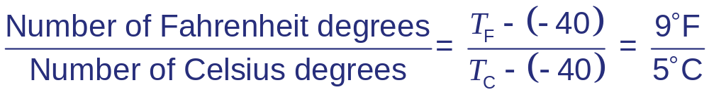
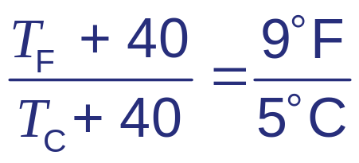
Relationship between the Fahrenheit and Celsius Scales
40°on both the Fahrenheit and Celsius scales represents the same temperature
    T_{F} and T_{C} represent the same temperature but not the same number
這個對稱的公式提供了一種不用死記「先加 32 還是先減 32」，只要兩邊都加上 40，比例就是 9 比 5(華氏比攝氏)。
Notes:
這是華氏與攝氏溫標的另一種關係式
既然我們已經驗證了-40 度在華氏與攝氏溫標中代表完全相同的溫度」，我們就可以把 -40 當作一個全新的「對齊基準點」，來測量任何溫度與這個基準點之間的相對距離。
TF - (-40)/TC-(-40)=9F/5C
這個對稱的公式提供了一種不用死記「先加 32 還是先減 32」的全新轉換思路，只要兩邊都加上 40，比例就是 9 比 5 (華氏比攝氏) 。

Slide 68
Interactive Example 1.13 - Temperature Conversions III
Liquid nitrogen, which is often used as a coolant for low-temperature experiments, has a boiling point of 77 K
  What is this temperature on the Fahrenheit scale?
Notes:
液態氮的沸點是絕對溫標的 77 K。現在，題目想要問我們：如果把這個溫度換算成華氏溫標（Fahrenheit scale），讀數會是多少呢？
解題策略是分兩個步驟，先將克氏（K）轉為攝氏（°C），再將攝氏轉為華氏（°F）

Slide 69
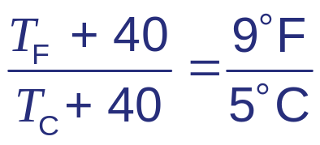
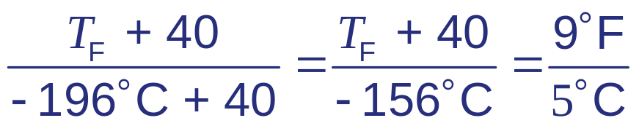
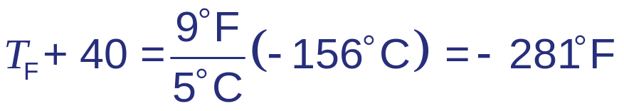

Interactive Example 1.13 – Solution
    T_{C} = T_{K} – 273.15 = 77 – 273.15 = – 196°C
先將克氏（K）轉為攝氏（°C）
再將攝氏轉為華氏（°F）
Notes:
首先，將 77 K 減去 273.15，得出攝氏溫度大約為 -196.15°C。接著，將這個攝氏溫度乘以9/5 加上 32，轉成華氏溫度。計算後得到的結果大約是 -321.07°F。配合有效數字的規則進行四捨五入後，我們得到的最終答案就是華氏零下 321 度

Slide 70
Section 1.9
Density
Notes:
1.9節密度

Slide 71
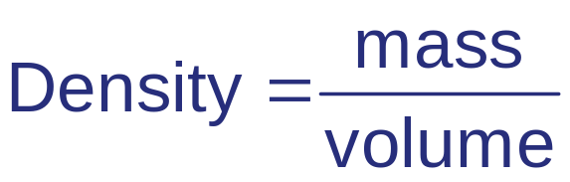
Density
Property of matter that is used as an identification tag for substances
Density of a liquid can be determined easily by weighing an accurately known volume of liquid
Notes:
密度等於質量除以體積
代表的是物質在單位體積內所含有的質量多寡。
密度是物質的一種特性，常被用作辨識物質的「身分標籤」（identification tag）。
關於液體密度的測量。在實驗室中，液體的密度可以非常容易地被測定出來。
只需要精確量取一段已知體積的液體,接著將這段液體放到電子天平上進行稱重，就能輕鬆得到該液體的密度。

Slide 72
Interactive Example 1.14 - Determining Density
A chemist, trying to identify an unknown liquid, finds that 25.00 cm³ of the substance has a mass of 19.625 g at 20°C
Notes:
有一位化學家想要鑑定一種未知的液體。他在恆溫 20°C 的實驗環境下進行量測，發現這種未知物質在體積為 25.00 立方公分（\(cm^{3}\)）時，稱出來的質量正好是 19.625 克（g）。

Slide 73
Interactive Example 1.14 - Determining Density
The following are the names and densities of the compounds that might be the liquid:
Which of these compounds is the most likely to be the unknown liquid?
Notes:
這裡列出了五種潛在的化合物及其標準密度：
第一種是氯仿（Chloroform），密度是 1.492。
第二種是乙醚（Diethyl ether），密度是 0.714。
第三種是乙醇（Ethanol，也就是酒精），密度是 0.789。
第四種是異丙醇（Isopropyl alcohol），密度是 0.785。
第五種是甲苯（Toluene），密度是 0.867。
我們要利用投影片上的這張「20°C 下的化合物密度對照表」，來為剛才的未知液體揭曉身分。

Slide 74
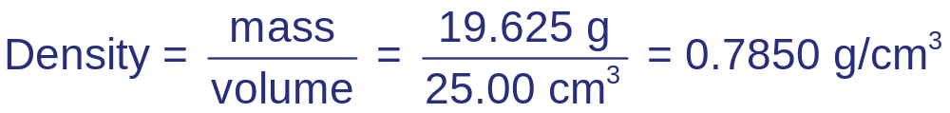
Interactive Example 1.14 – Solution
Density can be determined by using its definition
  This density corresponds exactly to that of isopropyl alcohol, which therefore most likely is the unknown liquid
  However, note that the density of ethanol is also very close
  To be sure that the compound is isopropyl alcohol, we should run several more density experiments
異丙醇（Isopropyl alcohol）的標準密度正好就是 0.785，這款未知液體最有可能就是異丙醇。
Notes:
將質量除以體積得到密度0.7850g/cm3
由上一頁投影片可知異丙醇（Isopropyl alcohol）的標準密度正好就是 0.785，這款未知液體最有可能就是異丙醇。

Slide 75
Section 1.10
Classification of Matter
Notes:
在結束了前面關於測量、單位轉換以及溫標與密度的計算單元後，接下來我們要正式進入下一個核心章節：1.10節「物質的分類」

Slide 76
Matter
Anything that occupies space and has mass
Has many levels of organization and is complex
Exists in three states
  Solid
  Liquid
  Gas
Notes:
科學上對物質的定義非常直觀，那就是任何佔有空間並且具有質量的東西。這意味著不論是我們伸手可及的桌椅、喝下去的水，甚至是肉眼看不見但吸入肺部的空氣，只要它占有空間、有重量，在定義上都屬於物質。
物質具有許多組織層次，而且本質相當複雜。我們對物質的理解可以從宏觀的物體外觀，一路深入到微觀的分子、原子結構，甚至是更微小的粒子層次，這也是化學研究最引人入勝的地方。
在我們日常所處的環境中，物質主要以三種狀態存在，也就是大家非常熟悉的物質三態：分別是具有固定形狀與體積的固態、具有流動性但體積固定的液態，以及既沒有固定形狀也沒有固定體積的氣態。

Slide 77
Figure 1.11 - The Organization of Matter
非均相
均相
Notes:
「圖 1.11：物質的組織分類樹狀圖」。這張圖利用了二分法的邏輯問題，把世界上的物質進行了非常有系統的分類。
從最頂端的物質（Matter）出發。遇到的第一個核心問題是：「它的組成是否可變？」
如果答案是「是」（Yes），也就是說它的成分比例可以隨意改變，那它就屬於混合物（Mixtures）。
進一步問：「是否有肉眼或外觀可分辨的部分？」（Visibly distinguishable parts?）。
例如沙子混在水裡，就是非均相混合物（Heterogeneous）；如果完全均勻、外觀看起來只有一相，例如鹽水，就是均相混合物（Homogeneous）。
如果第一個問題的答案是「否」（No），代表不論如何它的組成比例都是固定的，那它就屬於純物質（Pure substances）。針對純物質，我們會問下一個問題：「它是否包含多種不同種類的原子？」（Contains various types of atoms?）。如果答案是「否」，代表它只由單一原子組成，這就是元素（Elements），最基本單位就是原子（Atoms）；如果答案是「是」，代表它由多種原子組合而成，這就是化合物（Compounds）

Slide 78
Properties of a Solid
Rigid
Fixed volume and shape
Slightly compressible
Notes:
探討物質三態中的第一種狀態，也就是「固態的性質」
第一，它是剛性的（Rigid）。 也就是具有一定的硬度，不容易隨意發生形變。第二，它具有固定的體積與形狀（Fixed volume and shape）。 不論你把它放進圓形的碗裡，還是方形的盒子裡，它都會保持自己原本的樣子和大小。第三，它僅有微小的可壓縮性（Slightly compressible）。 即使施加很大的壓力，也很難讓它的體積縮小。
下方圓圈中的分子放大圖。這裡寫到：在固態時，水分子被緊緊鎖定在固定的位置上，而且彼此排列得非常緊密

Slide 79
Properties of a Liquid
Definite volume
No specific shape
  Assumes the shape of its container
Slightly compressible
Notes:
探討物質三態中的第二種
第一，它具有固定的體積狀態，也就是「液態的性質」
第二，它沒有
第三，它和固體一樣，僅有微小的可壓縮性固定的形狀
下方圓圈中的分子放大圖。在液態時，水分子之間依然靠得很近，但在某種程度上是可以到處移動的
因為分子與分子之間依舊有很強的吸引力，緊密聚集，所以能維持固定的體積，並且難以被壓縮。但與固體不同的是，這些分子沒有被「鎖死」在固定位置，它們可以互相滑動、錯位、自由移動，這正是液體具有流動性、且能完美順應容器形狀的微觀本質。

Slide 80
Properties of a Gas
No fixed volume or shape
  Takes on the shape and volume of its container
Highly compressible
  Relatively easy to decrease the volume of a gas
Notes:
探討物質三態中的最後一種狀態，也就是「氣態的性質」（Properties of a Gas）。
第一，它沒有固定的體積，也沒有固定的形狀
第二，它具有高度的可壓縮性
下方圓圈中的分子放大圖。這裡寫到：在氣態時，水分子之間相距非常遙遠，並且在空間中進行著隨機的運動（The water molecules are far apart and move randomly）。
因為分子與分子之間的距離極大，彼此之間存在著大量的物理空隙，所以當我們施加壓力時，可以輕易地將它們擠得更近，這就解釋了為什麼氣體容易被壓縮。

Slide 81
Mixtures
Have variable composition
Classification
  Homogeneous mixture: Has visibly indistinguishable parts and is often called a solution
  Heterogeneous mixture: Has visibly distinguishable parts
Can be separated into pure substances, which have constant compositions, by physical methods
Notes:
介紹了「混合物」（Mixtures）
混合物最核心的物理特徵是「具有可變的組成比例」
舉例來說，不論你是在一杯水裡加一茶匙的鹽，還是加了三茶匙的鹽，它都叫做鹽水混合物，它的成分比例是沒有固定限制的。
混合物細分為兩大類
第一種是「均相混合物」（Homogeneous mixture）。它的特點是外觀上完全沒有可分辨的不同部分（Has visibly indistinguishable parts）。也就是說它融合得非常均勻，全身上下看起來只有一相。例如糖水
第二種則是「非均相混合物」（Heterogeneous mixture）。它的特點剛好相反，在肉眼或外觀上有著清晰可分辨的不同部分（Has visibly distinguishable parts）。例如沙子加入水中
混合物可以透過「物理方法」（physical methods），將它們重新分離成具有固定組成比例的「純物質」（pure substances）。

Slide 82
Physical Change
Change in the form of a substance
  No change in the chemical composition of the substance
Example
  Boiling or freezing of water
Used to separate a mixture into pure compounds
  Will not break compounds into elements
Notes:
探討的主題是「物理變化」
物理變化就是物質外在型態的改變，但物質本身的「化學組成」完全不會改變。
範例就是水的沸騰與結冰。不論水是變成氣態的水蒸氣還是固態的冰塊，它的本質依然都是水分子，沒有新物質產生。
常利用物理變化來將混合物分離成純化合物，像是利用沸點差異進行蒸餾。

Slide 83
Methods for Separating Components in a Mixture
Notes:
最核心的三種「分離混合物的方法」
第一個是「蒸餾法」（Distillation）：
這個方法主要是利用混合物中各個成分的「沸點（Boiling points）差異」來進行分離。
沸點較低的成分先氣化蒸發，再透過冷凝裝置將它收集起來。
第二個是「過濾法」（Filtration）：
這個方法則是利用成分之間的「物理狀態與顆粒大小差異」。
例如當液體中含有未溶解的固體顆粒時，我們讓它通過濾紙，液體會順利流下，而固體顆粒則會被截留在濾紙上。
第三個是「層析法」（Chromatography）：
這是一種更為精密的物質分離技術。它是利用各個成分對「流動相」與「固定相」的親和力或吸附能力差異。
利用成分對不同相態的「吸附或溶解能力差異」，讓它們以不同速度移動，從而達到極佳的分離與鑑定效果。

